Slide 1





Scenario
Notes:
Anh Khương hôm đó xe máy bị hư. Không thể đến nhà mọi người được. Anh Khương bèn nghĩ ra cách đi xe buýt.

Slide 2




Problem
Google Map
Search > 2 points
Bus Map
Notes:
Hiện tại có phần mềm BusMap của Sở giao thông vận tại và Google Map. Cả hai phần mềm không hỗ trợ tìm đường đi xe buýt nhiều hơn hai điểm. Anh Khương rất bối rối.

Slide 3

Solution
2 points
Street Route
Notes:
Do vây, hệ thống chúng tôi cung cấp chức năng tìm kiếm xe buýt để giúp anh Khương vượt qua khó khăn này.

Slide 4
Solution
> 2 points
2 points
Street Route
Notes:
Hệ thống chúng tôi cung cấp tìm đường đi xe buýt nhiều hơn hai điểm.

Slide 5
Solution
> 2 points
2 points
> 2 points optimize
Street Route
Notes:
Hệ thống chúng tôi cung cấp tìm đường đi xe buýt nhiều hơn hai điểm có tối ưu.

Slide 6
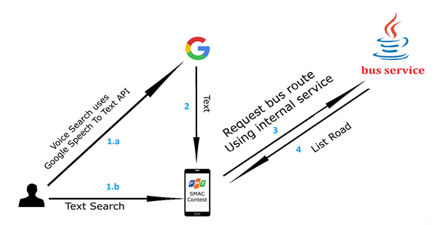
Architecture
Notes:
Tôi xin trình bày về kiến trúc….và thứ tự hệ thống hoạt động.

Slide 7
Demo bus four points optimize
Start location: Bến xe quận 8
First middle location: 280 Nguyễn Đình Chiểu
Second middle location: VinCom Lê Thánh Tôn
End location: Công Viên Tao Đàn
Notes:
Chúng tôi sẽ bắt đầu demo 4 điểm xe buyt tối ưu với thứ tự các điểm như trình bày:
(bật thiệt bị demo)

